Slide 1
Otáčivý pohyb

Slide 2
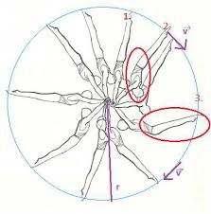
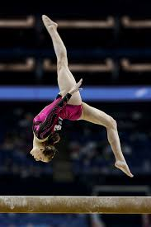
Podmínky
Těleso pevně spojeno se středem otáčení
Silové působení mimo pevnou osu otáčení
  I u volných (letících) těles rotujících kolem osy procházející těžištěm

Slide 3
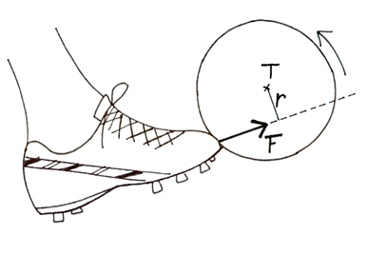
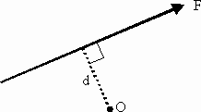
Vznik otáčivého pohybu
Moment síly M uvádí tělesa do rotačního pohybu.
Moment síly je výsledkem síly působící na určitém rameni síly.
M = F*d
Vektorová veličina, vektor leží v ose otáčení – pravidlo pravé ruky
Využití vychýlení těla při odrazu - rotace

Slide 4
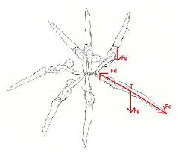
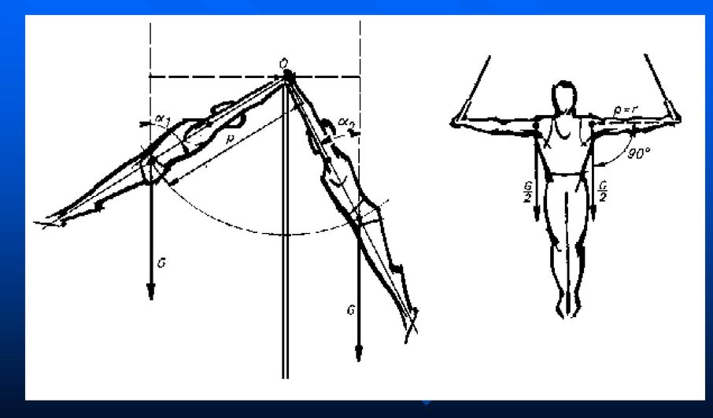

Slide 5
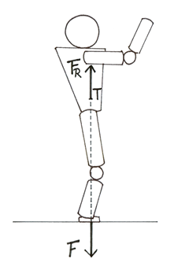
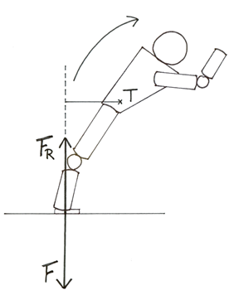
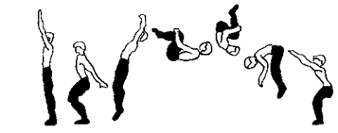

Slide 6

Momentová věta
Otáčivý účinek sil působících na tuhé těleso se navzájem ruší, je-li vektorový součet momentů všech sil vzhledem k dané ose nulový

Slide 7
Parametry otáčivého pohybu
^{J -} Moment setrvačnosti vyjadřuje míru setrvačnosti tělesa při rotačním pohybu. Záleží na rozložení hmoty v tělese kolem osy otáčení. Pro každou osu může být moment setrvačnosti tělesa jiný (platí Steinerova věta J=J₀+m.d², kde J₀ je moment setrvačnosti tělesa okolo osy procházející jejím těžištěm, d je vzdálenost osy otáčení od rovnoběžné osy procházející těžištěm )
Body (části) tělesa s větší hmotností a umístěné dál od osy mají větší moment setrvačnosti.
J = m.r²
Celkový moment setrvačnosti tělesa je součtem momentů setrvačností všech bodů tělesa

Slide 8
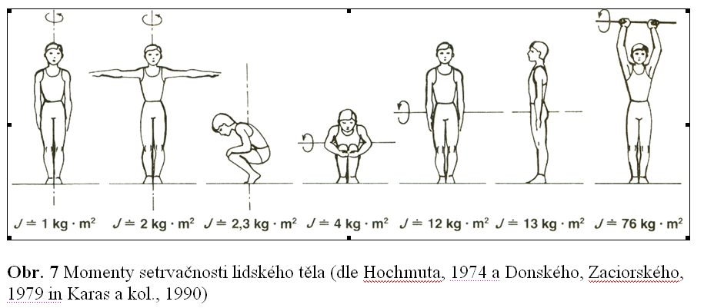
Moment setrvačnosti těla

Slide 9
Moment hybnosti (točivost)
(p = m*v)
↓↓
L = J*ω
2. Impulsová věta:
Časová změna momentu hybnosti tělesa je rovna výslednému momentu síly působící na těleso.
(Ft = mv)
↓↓
Mt=Jω

Slide 10
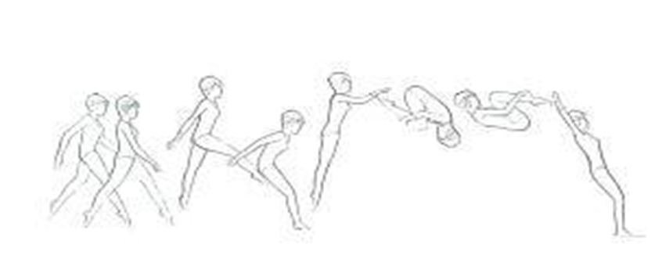
zákon zachování momentu hybnosti
  Zvýšením nebo snížením momentu setrvačnosti snížíte nebo zvýšíte úhlovou rychlost
  J_{1*}ω₁ = J_{2*}ω₂

Slide 11
Při nulovém počátečním momentu hybnosti:
J_{1*}ω₁ + J_{2*}ω₂ = 0
J_{1*}ω₁ = - J_{2*}ω₂
Točivý moment jednoho segmentu části těla je vyrovnáván točivým momentem druhé části těla
(ve výskoku nápřah – zanožení, předpažení – přednožení)

Slide 12
Rovnováha
Rovnovážné polohy, stabilita

Slide 13
Rovnováha
Statická – v klidu
  podmínky
    Výslednice všech sil působících na těleso je nulová
    Výsledný moment sil vzhledem k libovolné ose je nulový
Dynamická – v pohybu

Slide 14
Rovnovážné polohy
Stabilní – po vychýlení se těleso do polohy vrátí
Labilní – po vychýlení se těleso nevrací zpět, pokračuje
Indiferentní – po vychýlení těleso zůstává v nové poloze

Slide 15
Dynamická rovnováha
Pohyb – na sebe navazující mikrofáze – přecházení z jedné dynamické rovnováhy do další
Vyjadřuje se pomocí D´Alembertova principu
Součet všech sil působících na těleso včetně setrvačné (D´Alembertovy) je roven nule
F1+F2+F3+….+Fs = 0
(jde o jiný případ zapsání pohybové rovnice – dle Newtona: F1+F2+F3+…= m.a)
Setrvačná síla působí proti směru zrychlení pohybu – podle toho je u ní kladné nebo záporné znaménko

